Slide 1
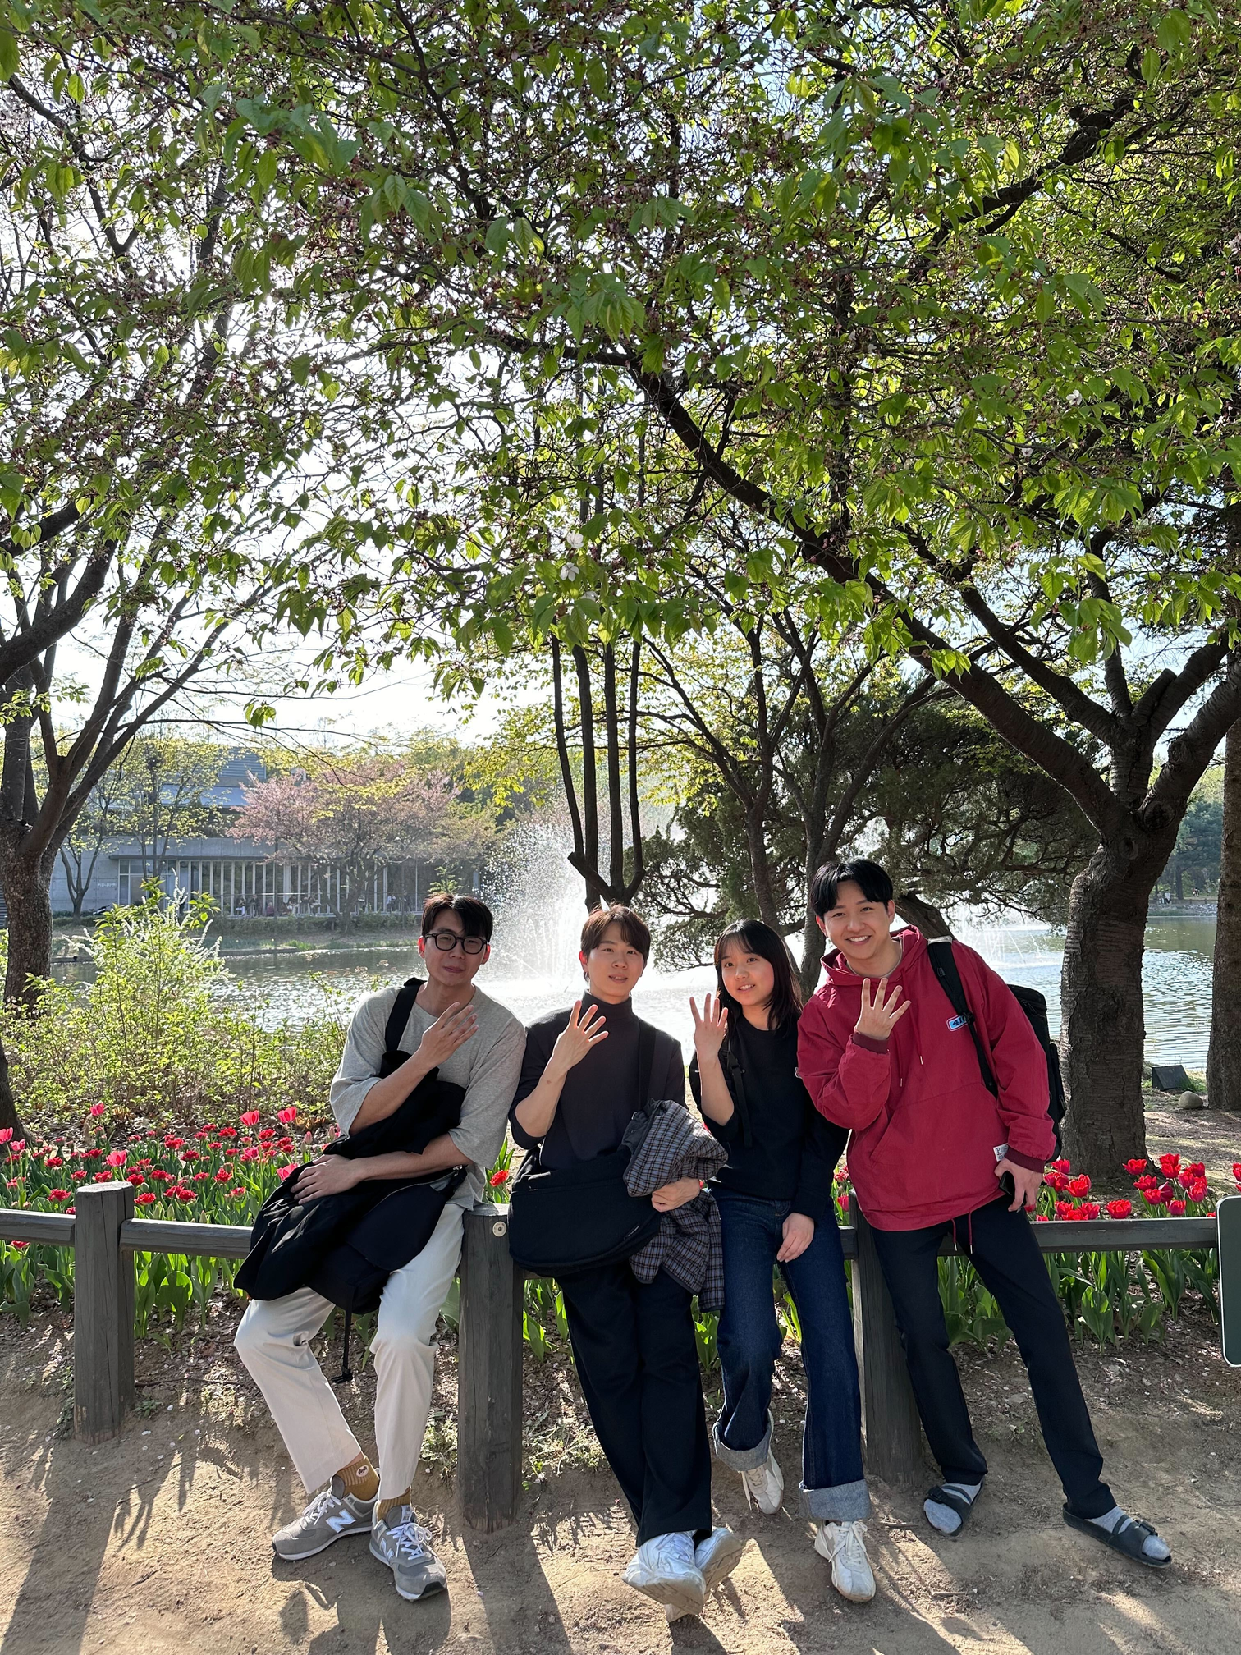
Everything of Whisper
Whisper Fine Thank You & U?
Team. 포스
1

Slide 2
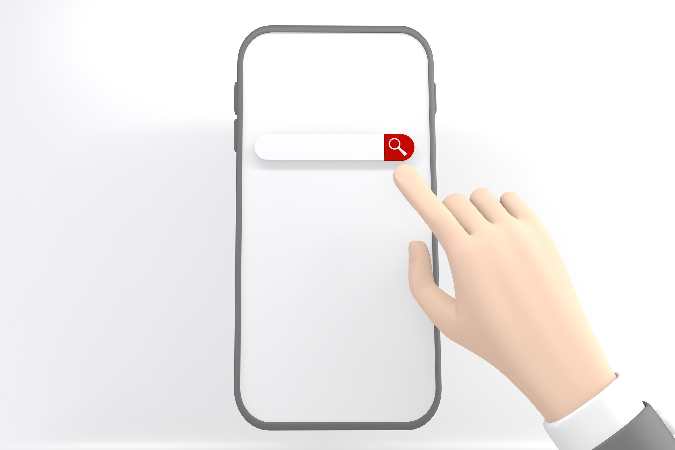
Index
Introduction
Process
Background
Fine tunning
Whisper & Fast Whisper
Experiments
Result
Conclusion
2

Slide 3
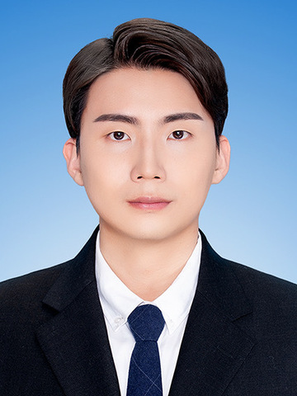
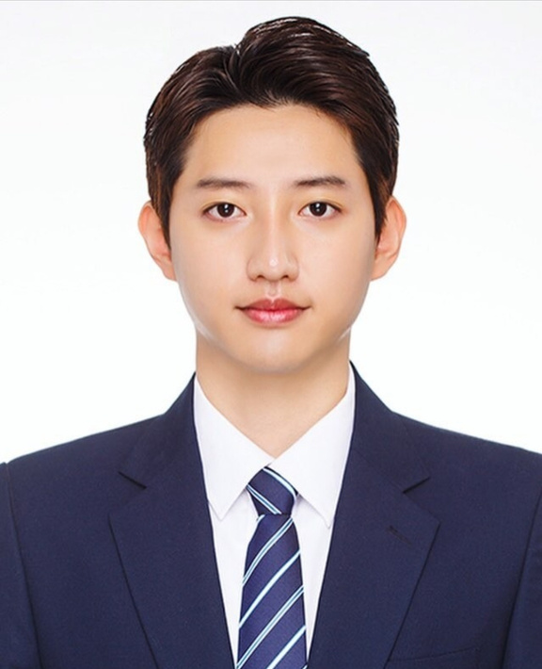
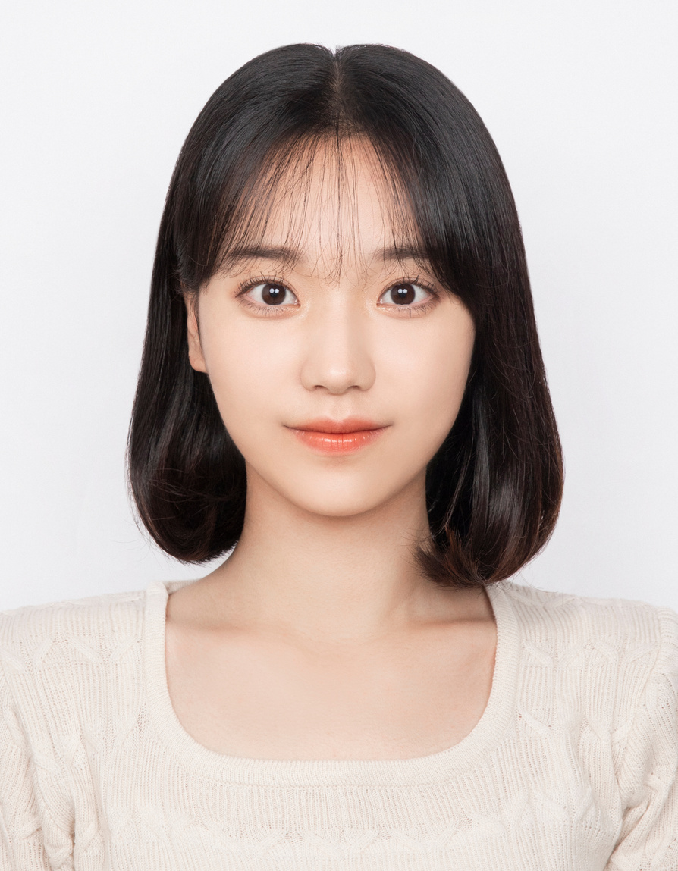
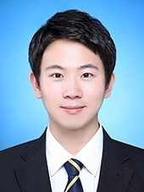
전문가로 구성된 Team.FORS
CEO 조영수
CTO 문영식
CSO 기은서
CIO 정호석
Chief Executive Officer
가장 높은 의사결정 총 책임자
Chief Technology Officer
기술 활용/관리 총괄 책임자
Chief Strategy Officer
전략 수립/실행 총괄 책임자
Chief Information Office
정보/기술 총괄 책임자
3

Slide 4
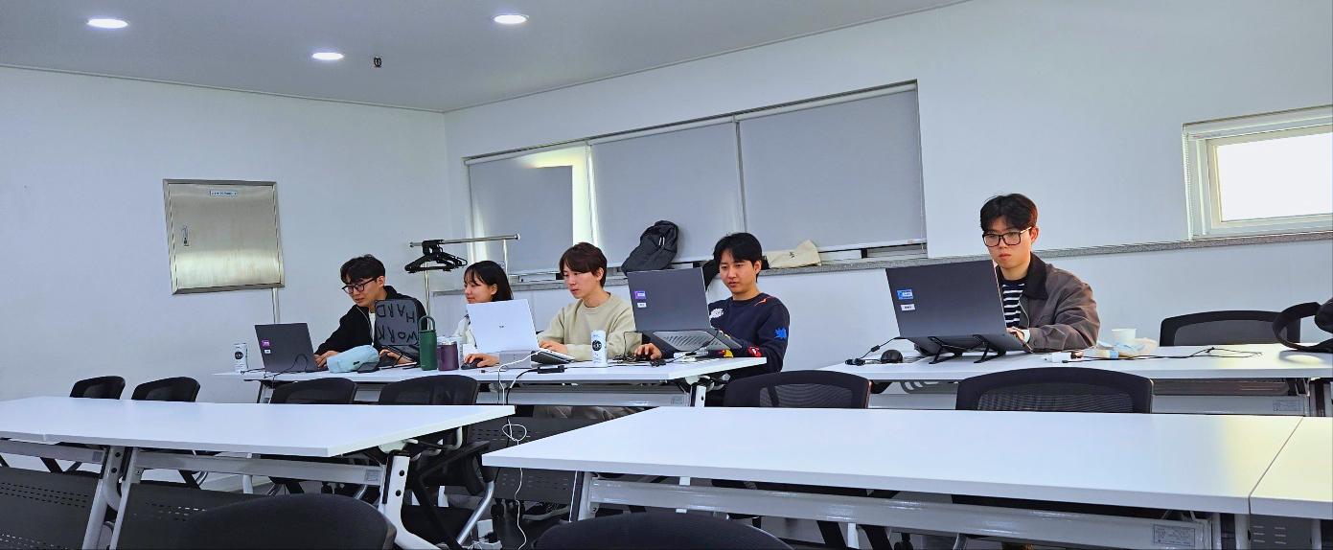
우리 팀의 미션 “누구나, 무엇이든 할 수 있다”
누구나 AI를 통해 꿈을 이룰수있다.

Slide 5
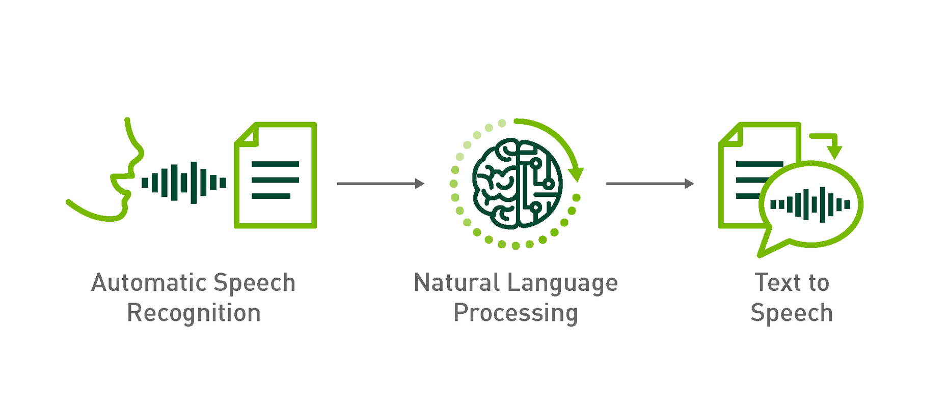
Introduction
ASR (Automatic Speech recognition) / 자동 음성 인식
5

Slide 6

Process
프로젝트 진행 과정
아이디어
회의
모델
연구/분석
코딩
서비스
음성인식
ASR 모델
Whisper 파인튜닝
음성 수집 봇
데이터 요약
데이터 문서화
취약자(노인.장애인) 취업 지원
면접 요약
다양한 서비스 접목 가능
평범한 일상 속
어떤 문제를 해결 ?
Whisper
NeMo
DeepSpeech
MMS
6

Slide 7

Process
구체적인 서비스 과정
담당
공무원
자동 분석
취업
ASR
랭체인/GPT
검토
음성인식 오픈소스(Whisper)
발화 음성 데이터셋 파인튜닝
요약/문서화
취업 희망자 문서 검토
공통 분모 형성후 단체 상담
구인 기업 서칭
7

Slide 8
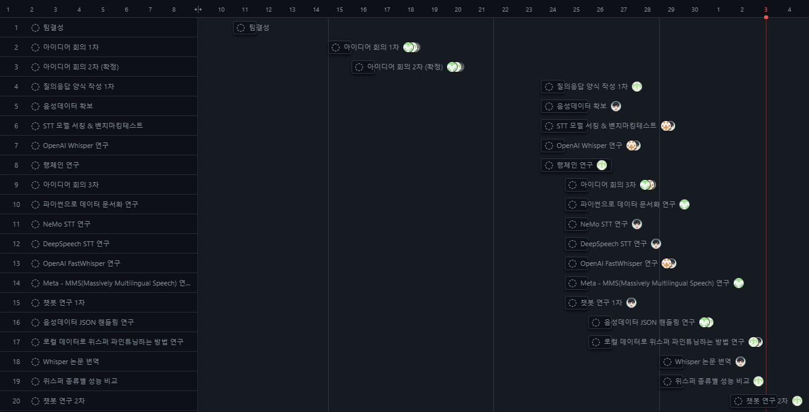
Process
WPT(Work Plan Timeline)
8

Slide 9
Process
WPT(Work Plan Timeline)
구분 | 기간 | 활동
팀결성 | 04.11 | 자연어 처리 영감을 얻기위해 자연환경을 찾아 서울숲 방문 -> 누룽지 통닭 팀 회식
아이디어 회의 | 04.15, 16, 24 | 공공데이터 활용 + 음성인식 + 자연어처리 + 인공지능모델 + 실용성 고루 갖춘 서비스 기획
음성 데이터 확보 | 04.24 | 공공데이터 음성 데이터 확보 (노인 자유 발화 + 한국어 자유 발화)
모델 서칭 | 04.24 | 다양한 STT 모델 서칭
랭체인 연구 | 04. 24, 25, 27 | 나중에 적용 시킬 랭체인 연구
모델 분석/연구 | 04. 24 ~ 05.02 | Whisper / FastWhisper / FineTunning
서비스 개발 | 04.25, 05.02 | 서비스 구현
9

Slide 10
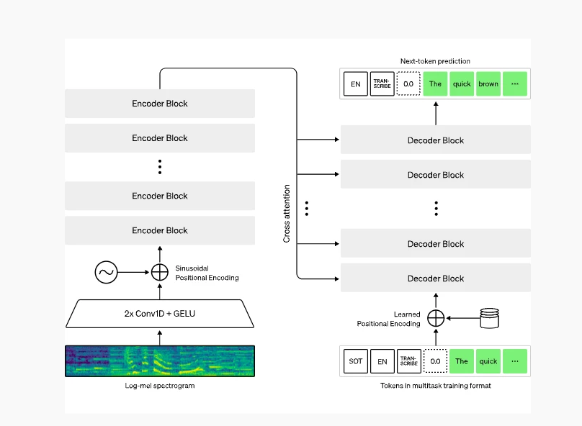
Background
Whisper
전체적인 Whisper 모델의 architecture
OpenAI의 음성인식 모델
680,000시간을 사용하여 학습한 모델
Weakly supervised 데이터셋
다양한 task를 위한 학습 format 제공
번역, 자동 음성인식
기본적인 Transformer 구조 사용
Cross-attention 추가 사용
출처: https://arxiv.org/pdf/2212.04356
참고 : STT 비교 분석 사이트 링크
10

Slide 11
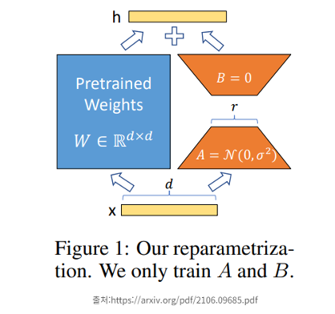
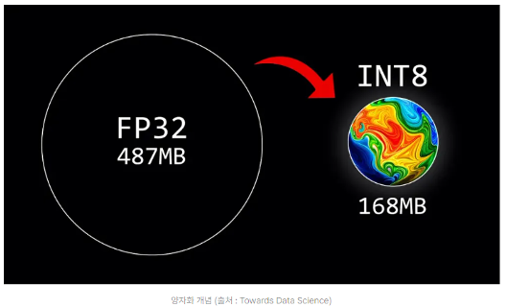
Background
전체적인 loRA 모델
Fast Whisper
Whipser 모델 경량화
양자화 (Quantization)
기존 Float32(32비트)의 가중치 크기를 줄여서 int8 적용
ex ) 12 * 3.1215415 ➡️ 12 * 3
loRA (Low-Rank-Adoption)
대부분의 매개변수 유지 후 일부만 미세조정하는 방식
일부 파라미터만 업데이트
훈련 비용과 컴퓨팅 리소스를 절약
출처: https://arxiv.org/pdf/2106.09685
양자화 과정
출처: https://towardsdatascience.com/introduction-to-weight-quantization-2494701b9c0c
11

Slide 12
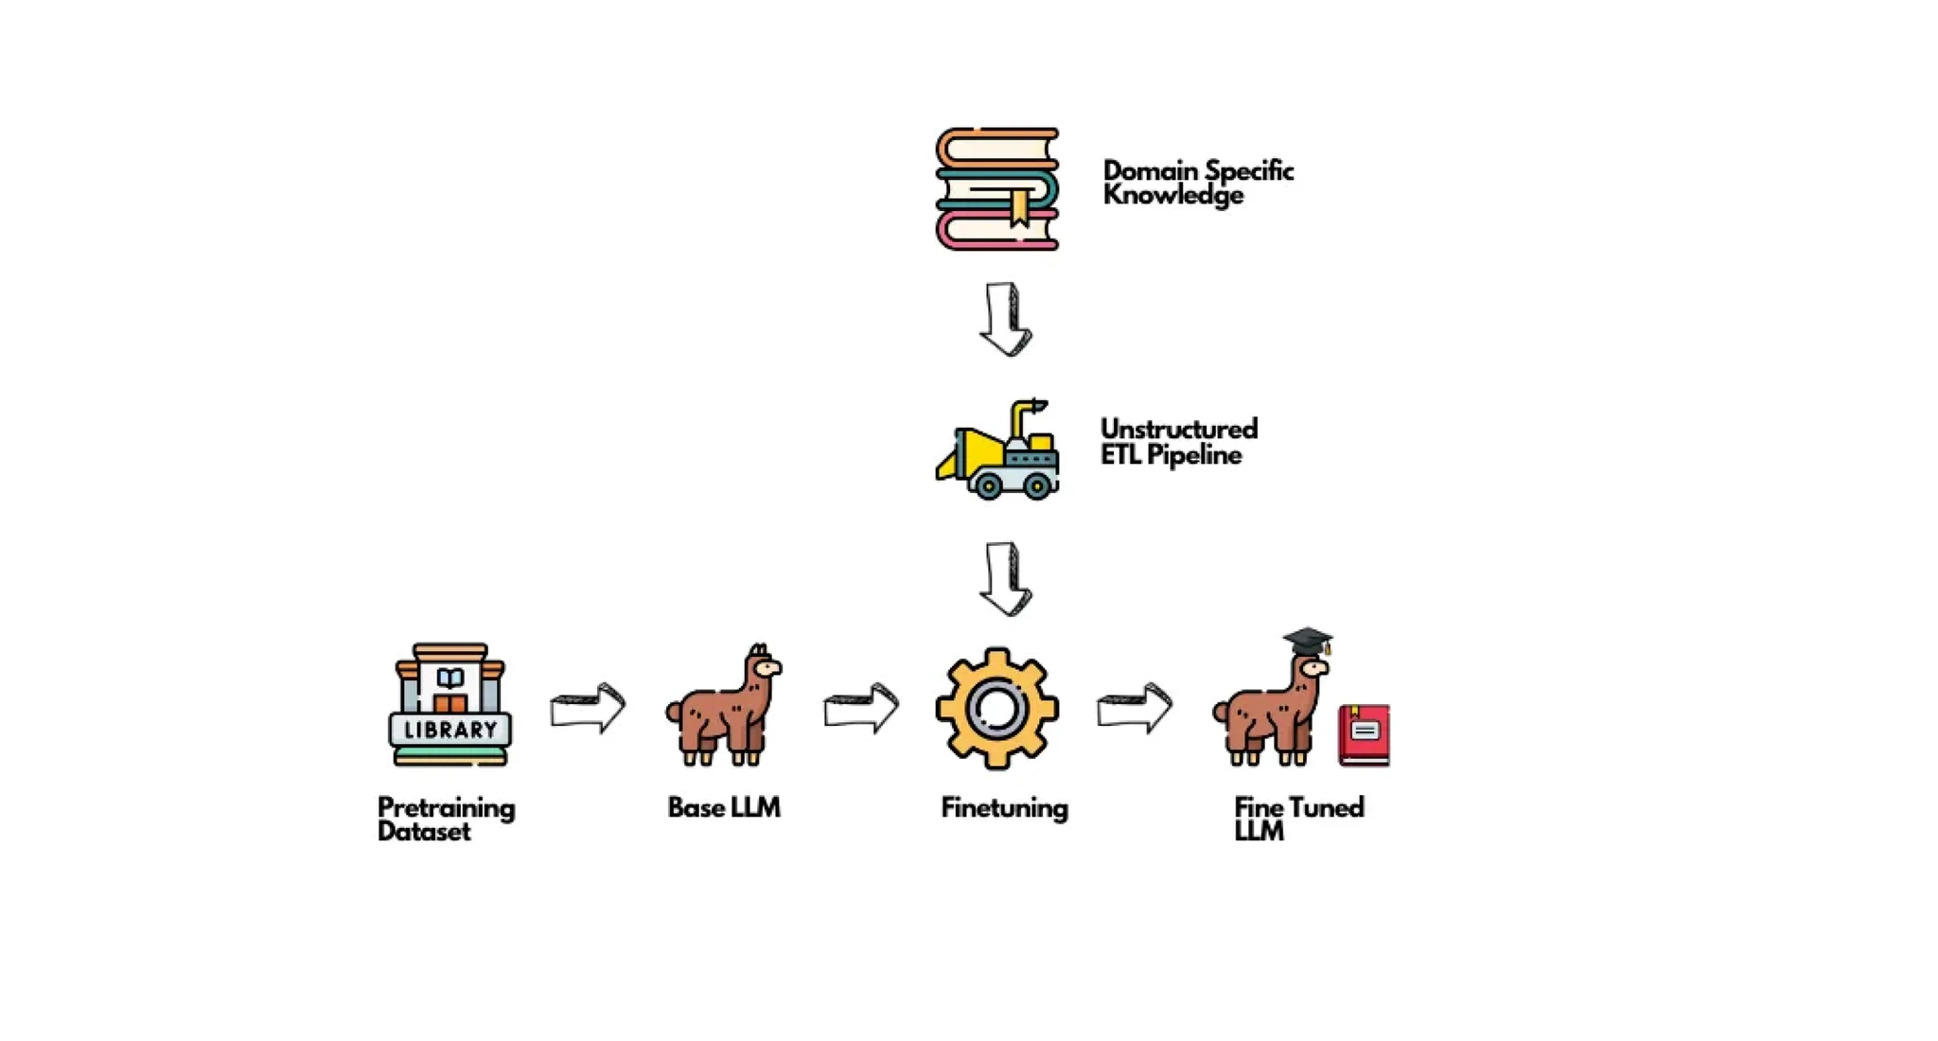
Background
파인튜닝
새로운 특성을 가진 도메인을 추가 학습
ex) 표준어 음성인식 모델에 사투리 데이터셋 추가 학습
기존 모델, 신규 데이터셋에 대한 성능 간의 Trade-off 존재
ex) 사투리를 어느정도 인식, 표준어 인식률 감소 가능
출처: https://unstructured.io/blog/fine-tuning-gpt-3-5
12

Slide 13
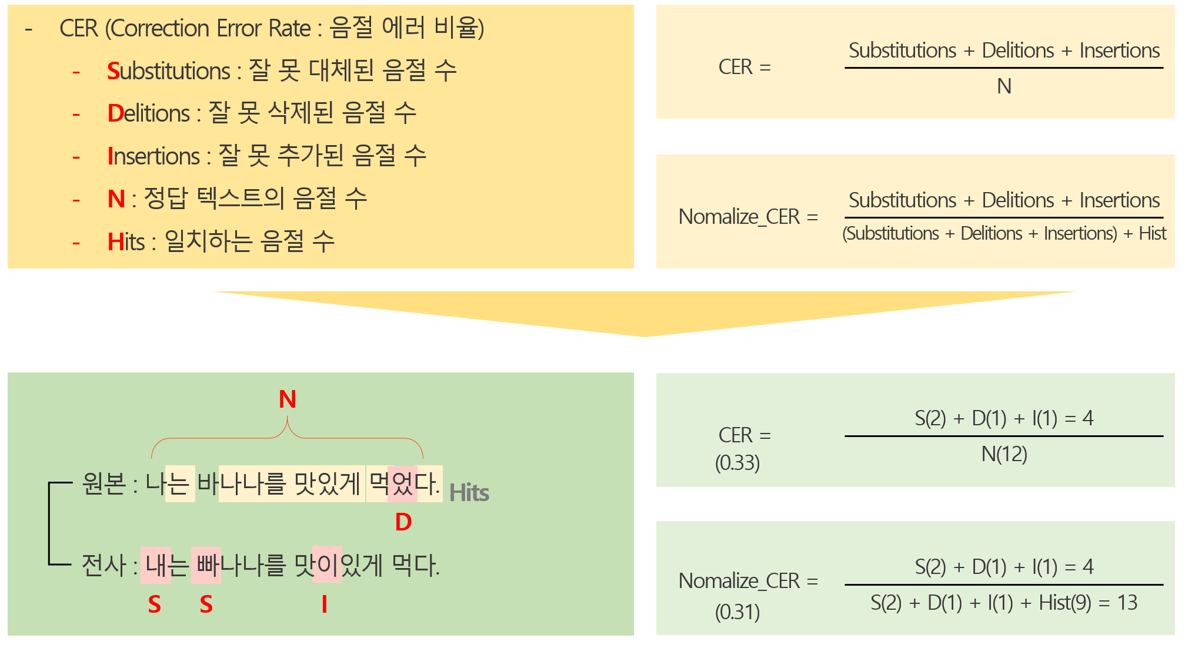
Background
CER, Normalized_CER
13

Slide 14
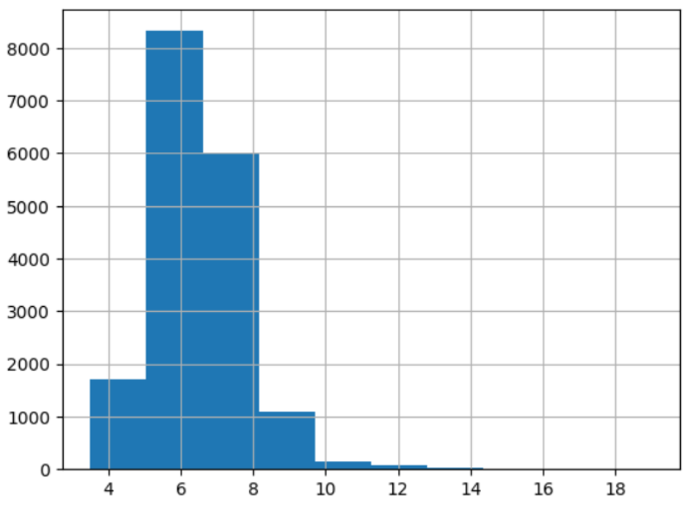
Background
노인 한국어 발음 인식률 개선 작업 진행
음성길이와 음성파일 개수
원본 모델
Whisper-base
한국어 코퍼스 : 7993시간
학습데이터
노인발화자유음성 (AI허브)
한국어 코퍼스: 32시간 (3GB)
가용 리소스 한계로 데이터 일부만 사용
y축 : 음성파일 (개)
x축 : 음성길이 (초)
14

Slide 15
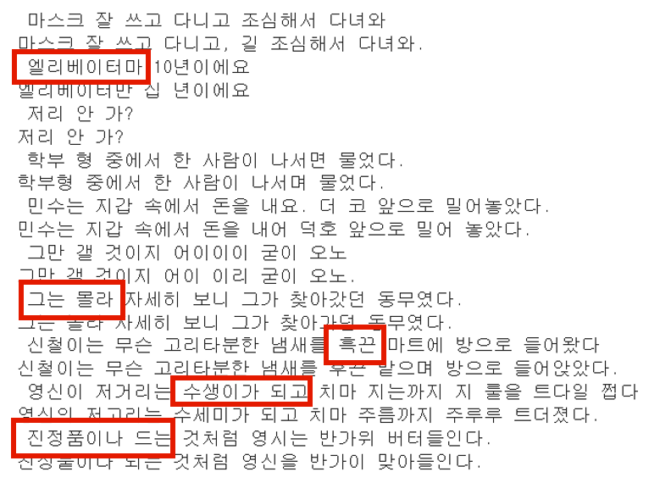
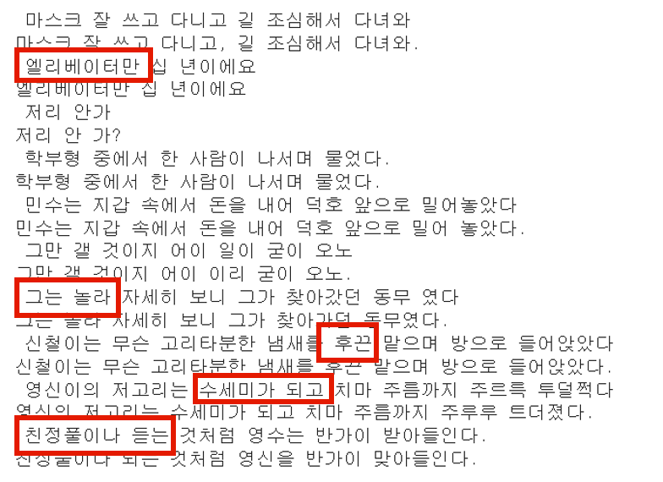
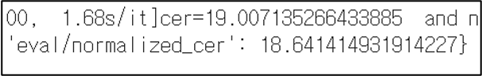
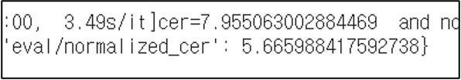
Experiments
Whisper 모델 별 차이
Whisper_base (test : common_voice) 15
Whisper_large_v3 (test : common_voice) 15
단락 텍스트
학습 데이터(코퍼스)가 클 수록 인식률이 현격히 높아짐을 확인할 수 있음
15

Slide 16
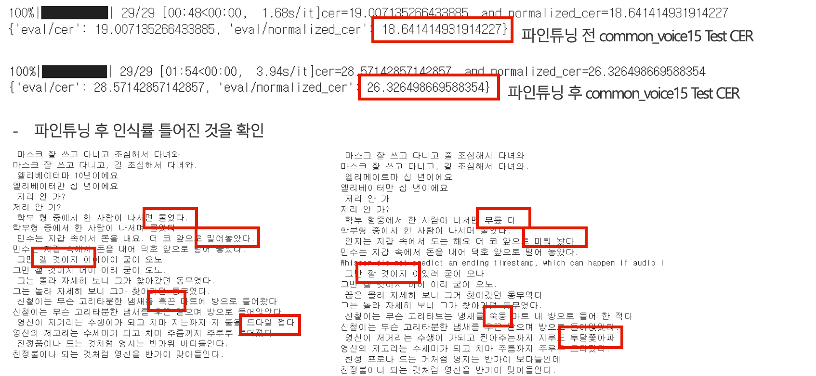
Experiments
Whisper 파인튜닝
16

Slide 17
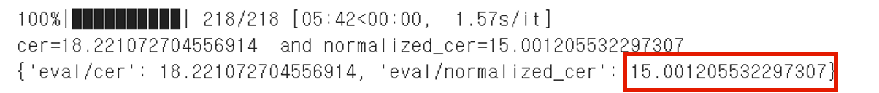
Experiments
Whisper 파인튜닝
반면 노인발화데이터 Test set의 경우 극단적으로 CER이 낮아진 것을 확인
epoch 횟수 과다(20회)로 인한 과적합 가능성 (+ 같은 문장들이 많아서 더 낮아짐)
파인튜닝 전 노인발화 Test CER
파인튜닝 후 노인발화Test CER
파인튜닝 Insight
특정 도메인에 대한 파인튜닝이 강하게 진행될 수록 기존 학습 weight 희석 가능
17

Slide 18
Result
Whisper 파인튜닝
위스퍼 파인튜닝 결론
전이학습의 한계점 존재 (기존 학습 데이터의 훼손 가능성)
한계점이 없다면 GPT등 업그레이드 시 대용량 데이터를 한 번에 다시 학습시킬 필요가 없음
이를 해결한 알고리즘이 나온다면 다시 한 번 AI 기술의 퀀텀 점프를 가져올 것으로 예상
위스퍼 파인튜닝 단점
모든 오디오 입력을 30초 길이로 고정 (패딩 적용)
전처리 후 데이터 3GB -> 16GB로 증가
평균 길이 6.5초 (나머지는 패딩토큰으로 채워짐)
18

Slide 19
Result
랭체인/GPT를 이용한 조사 결과 요약
랭체인
랭체인
Input
LLM(GPT)
Output
Input
내 이름은 홍길동이야 / 나이는 마흔일곱살입니다 / 허리가 쑤시긴 하는데 문제없어 /.,...
랭체인
input 데이터에서 이름 나이 건강상태 분석해서 키 : 벨류 쌍으로 정리해줘.
GPT
이름 : 홍길동 / 나이 : 47 / 건강상태 : 허리가 쑤시지만 문제 없음 / ....
Output
이름 : 홍길동 / 나이 : 47 / 건강상태 : 허리가 쑤시지만 문제 없음 / ....
19

Slide 20
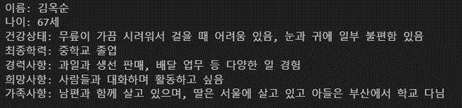
Result
문서화
요약 내용
데이터 프레임
문서화
20

Slide 21
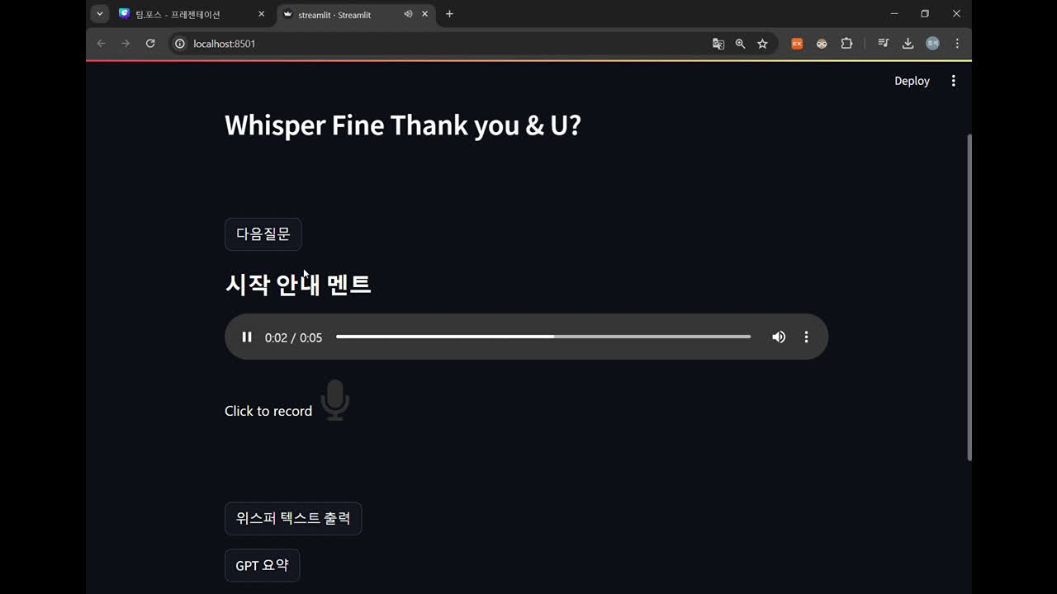
Result
Demo Video
21

Slide 22





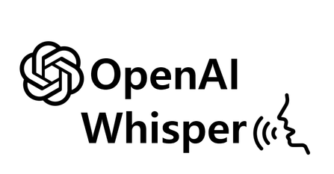


What We Used
22

Slide 23
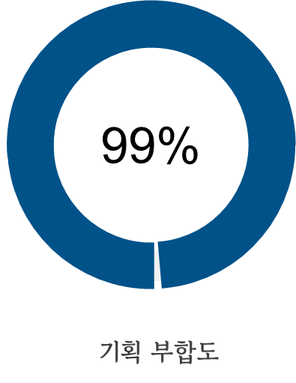
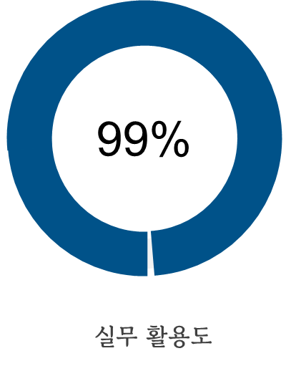
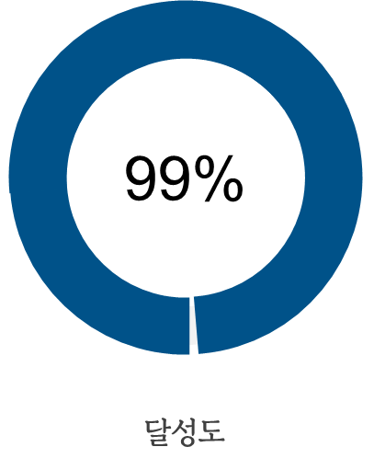
자체 평가 의견
자체 평가
조영수 : 전체적인 음성인식에 대한 이해를 바탕으로 파인튜닝 및 토큰화를 통해 성능향상을 하고 싶었지만 안타까웠습니다.
기은서 : 적절한 모델 조정과 데이터 수집으로 더 많은 응용 분야에서 혁신적인 솔루션을 제공할 수 있었다.
문영식 : 이미 상용화 ASR 서비스가 많지만 활용 ‘목적/실용성’은 우리 프로젝트가 월등히 우수하다고 생각한다.
정호석 : 파인튜닝 효과와 기존 성능간의 Trade-off를 좀 더 테스트해보고 싶었지만 컴퓨팅 리소스가 부족한 점이 아쉬웠다.
23

Slide 24
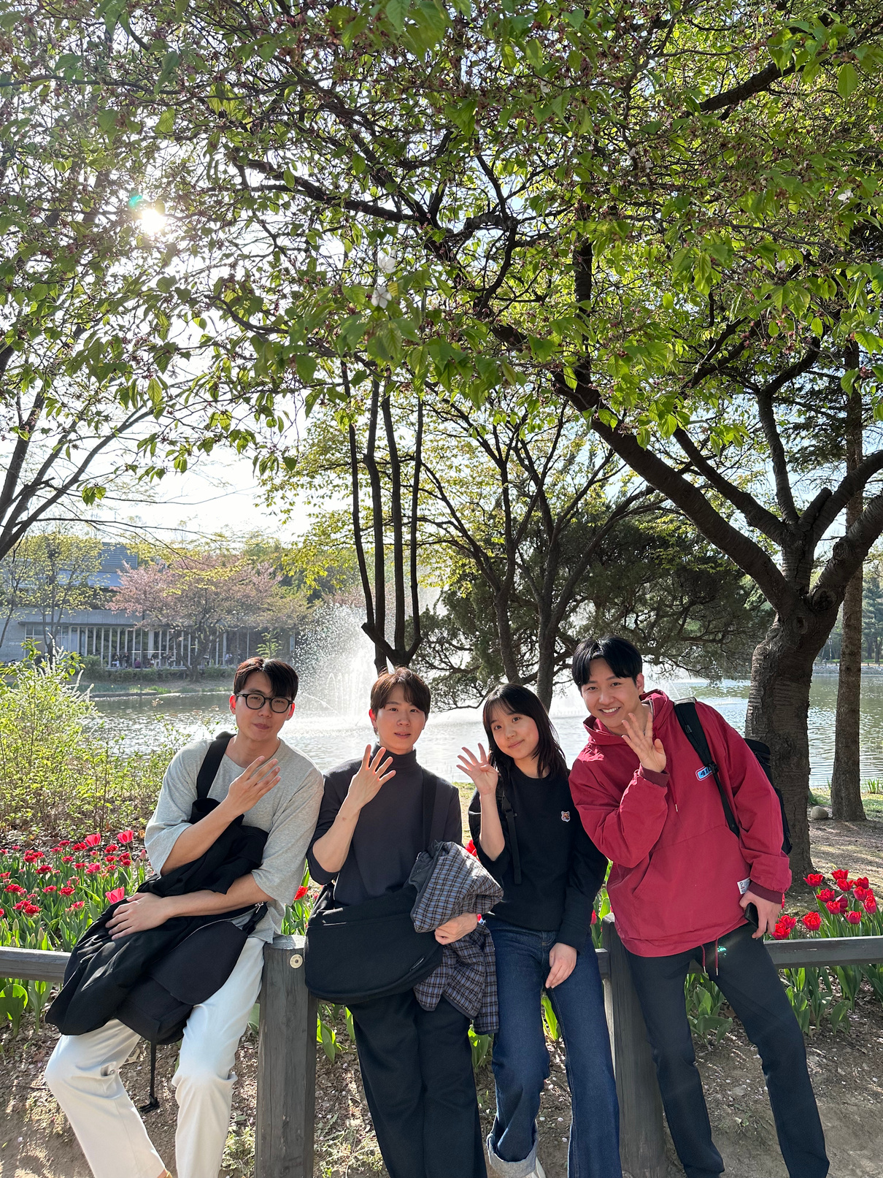

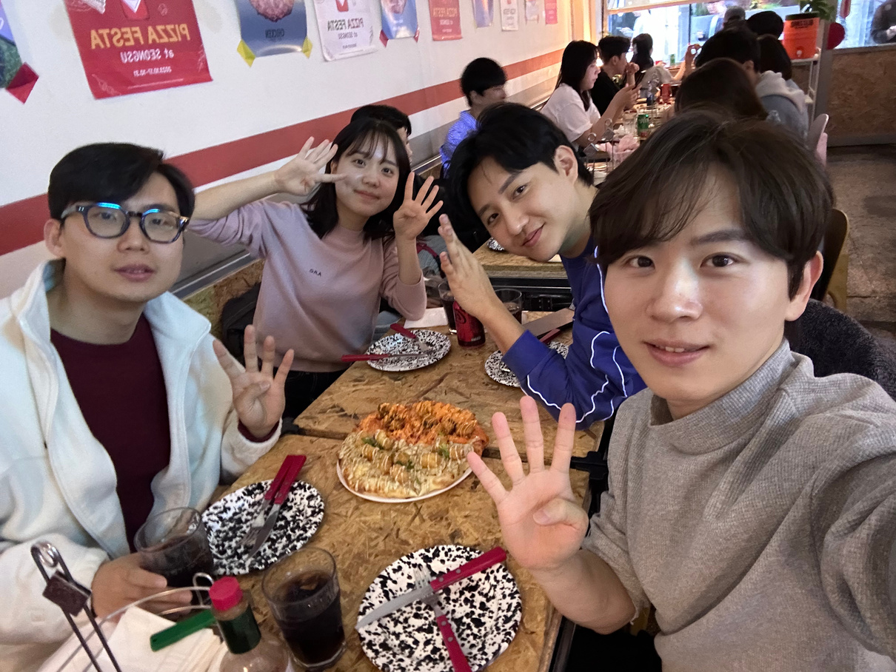

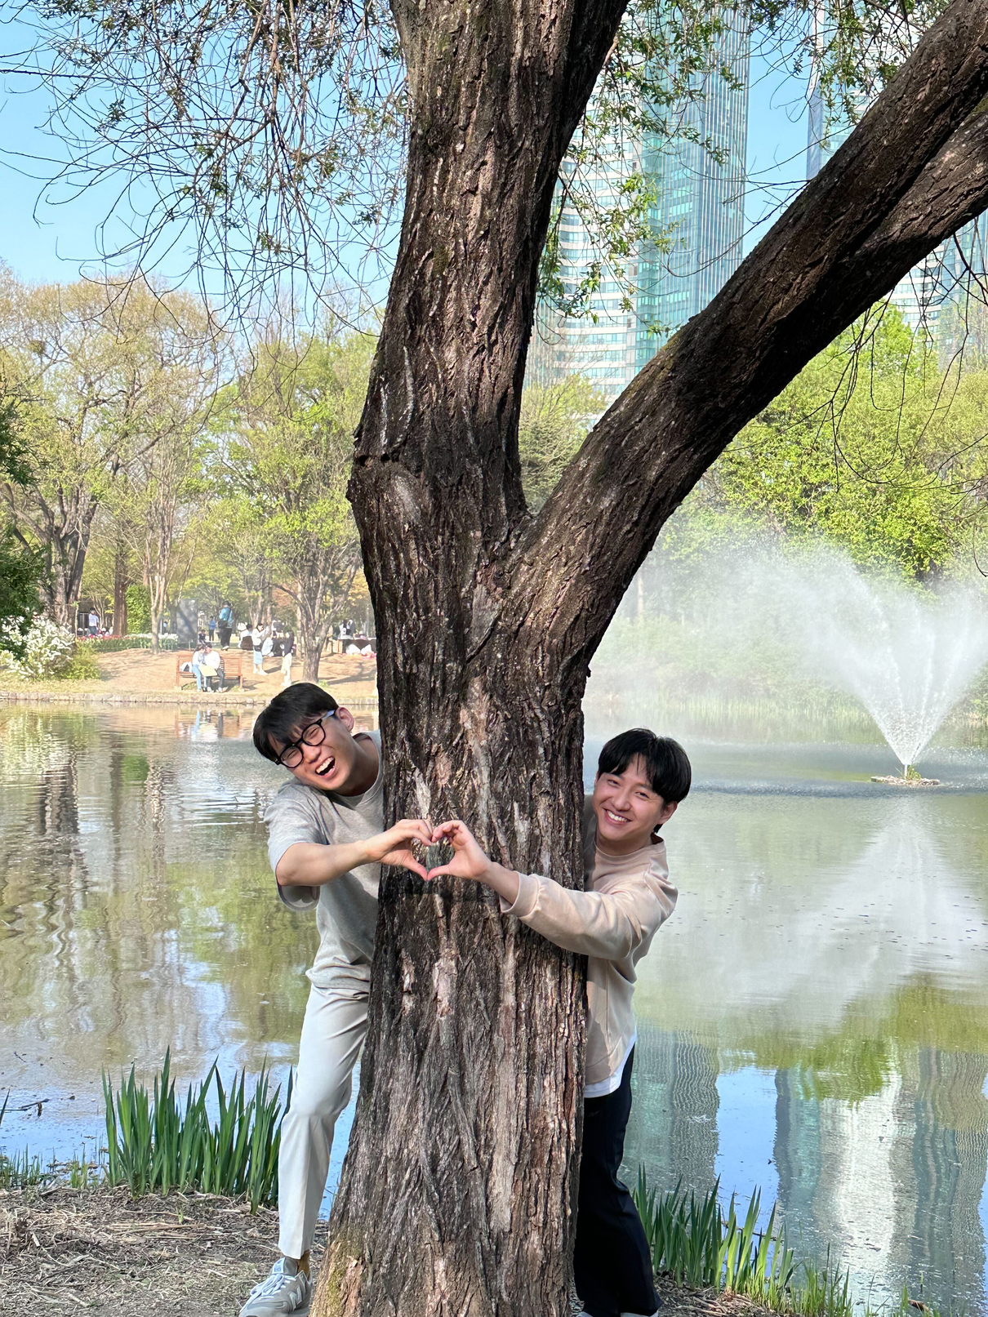
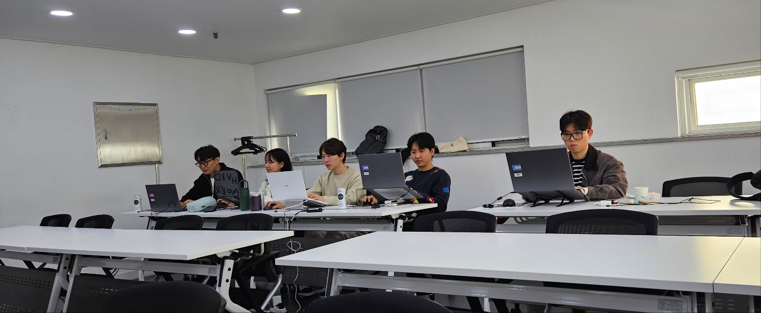

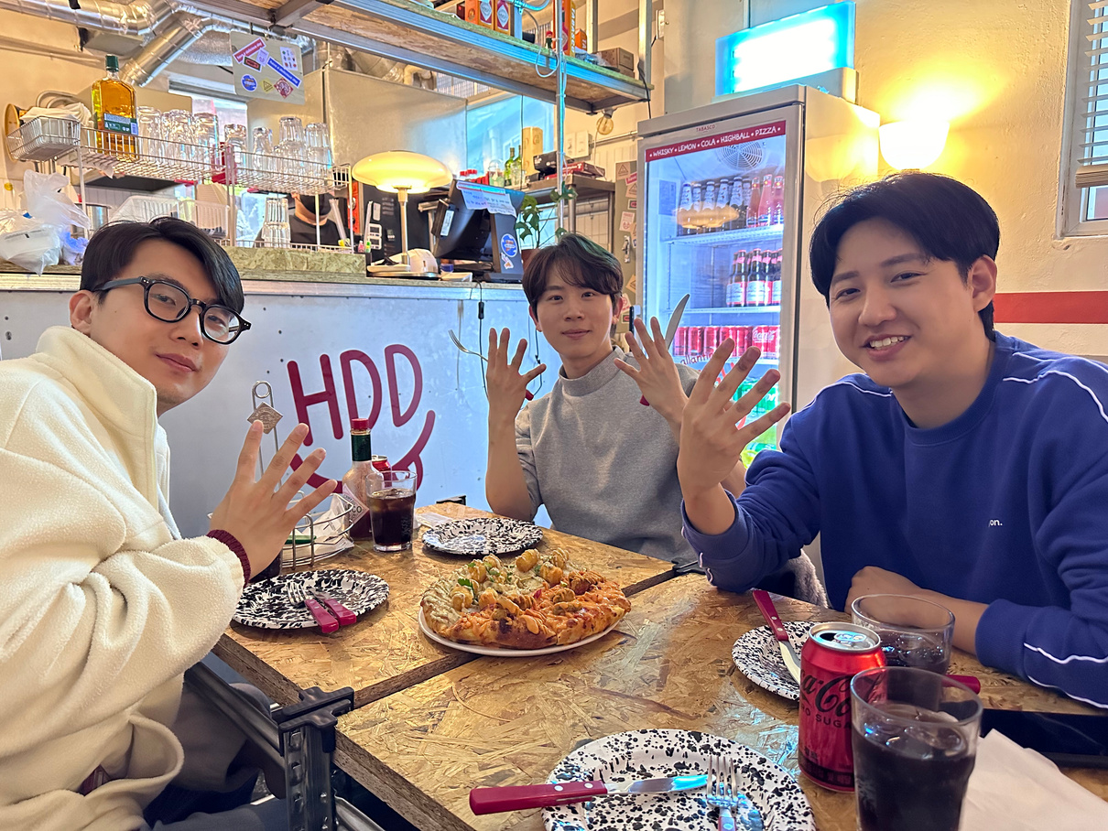


FORS

Slide 25
감사합니다!

Slide 26

Q&A
출처: https://sm.ign.com/ign_kr/screenshot/default/blob-8b5g_h8ap.jpg

